Slide 1
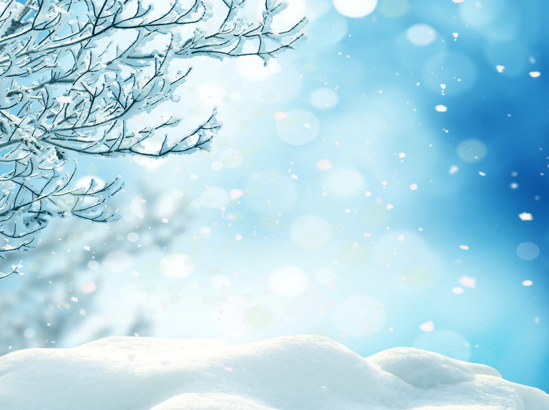
Интегрированное занятие
в старшей группе
на тему
«Я мечтал…».
Подготовили:
Аллабердина Р.З
Тонконогова М.А.

Slide 2
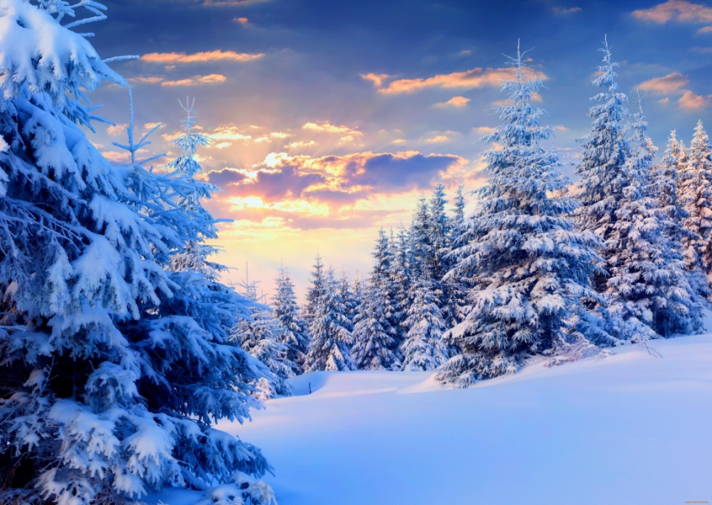
Ребята, послушайте стихотворение:
Пришла зима веселая С коньками и салазками, С лыжнею припорошенной, С волшебной старой сказкою. На елке разукрашенной Фонарики качаются. Пусть зимушка веселая Подольше не кончается!
О чем это стихотворение? Какие строчки вам понравились?

Slide 3
Ребята, быстро пробежало время, вы уже, наверное, и позабыли, что недавно готовились к празднику Новый год, и у всех было отличное настроение.
– Давайте, подумаем, а какие слова ещё можно подобрать к слову «отличное»?
А почему оно было таким? Какие же чудеса вы ожидали?
То есть вы мечтали! Что же такое мечта?

Slide 4
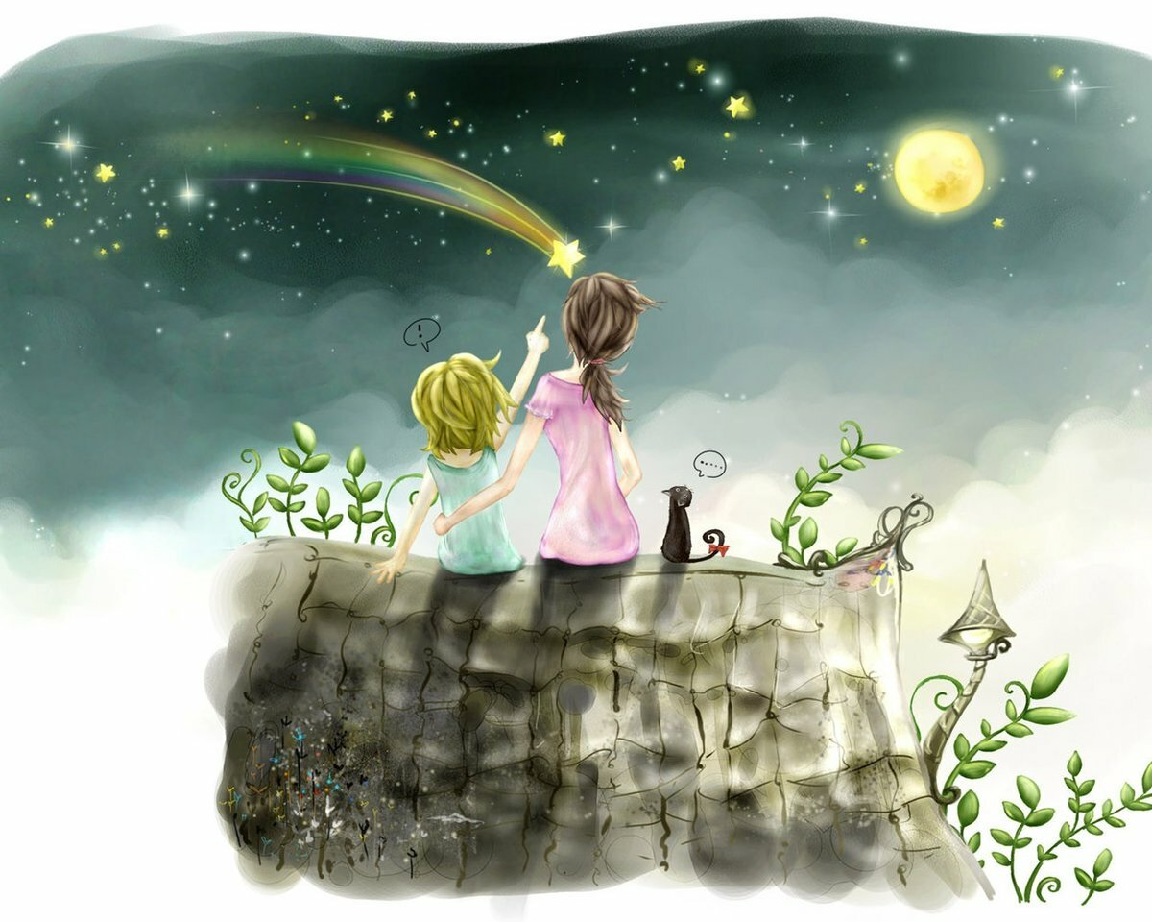
Мечтать очень интересно, ведь мы мечтаем всегда о хорошем и надеемся, что они сбудутся.
Сейчас мы с вами помечтаем снова и начнём со слов:
«Я давно мечтал…»

Slide 5
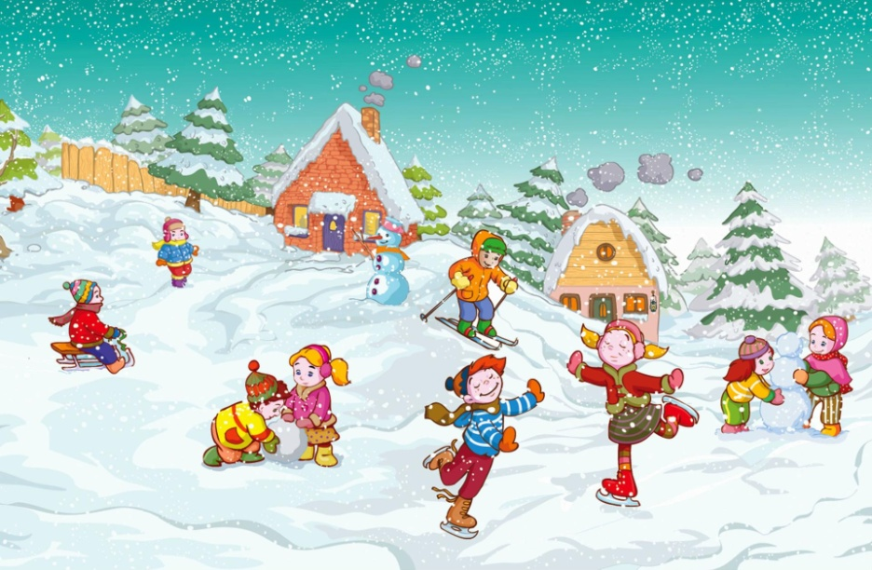
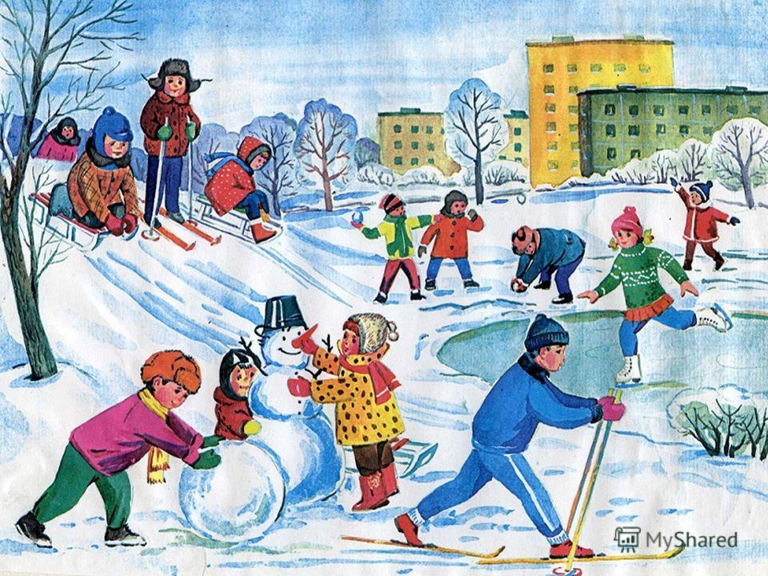
А теперь, выполним разминку:
МЕХ – МЕХ - МЕХ – ребятишек звонкий смех
РЫ – РЫ – РЫ - покатаемся с горы
АНКИ – АНКИ – АНКИ - у меня есть санки
АТЬ – АТЬ – АТЬ - буду друга догонять
ДЯНКА – ДЯНКА – ДЯНКА - у меня ледянка
КИ – КИ – КИ - поиграем мы в снежки
НЯ – НЯ – НЯ – твердая лыжня
ИЛИ – ИЛИ – ИЛИ - бабу снежную лепили
О чём говорилось в чистоговорках?

Slide 6
Физкультминутка «Зима»

Slide 7
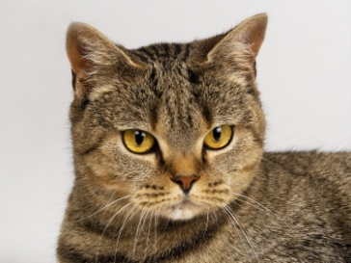
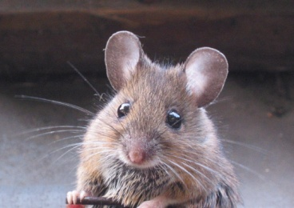
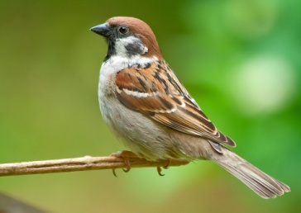
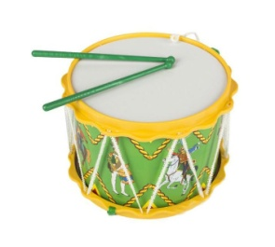
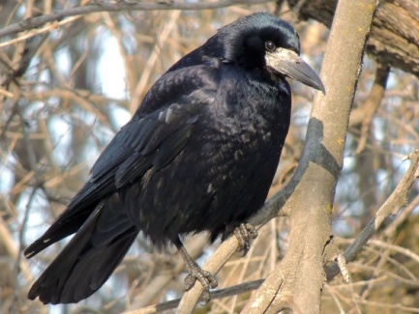
Игра «Рифмы»
Заглянул щенок в окошко:
Чем же лакомится …..(кошка)
Ходят всякие тут, ишь!-
Смотрит зло на кошку…..(мышь)
Я вижу: на поле пасётся баран,
А маленький мальчик несёт -…(барабан),
С тростинкой по тропке ползёт муравей,
А следом за ним летит…(воробей).
Весной прилетают с юга грачи,
Детишек всех лечат наши…(врачи).

Slide 8
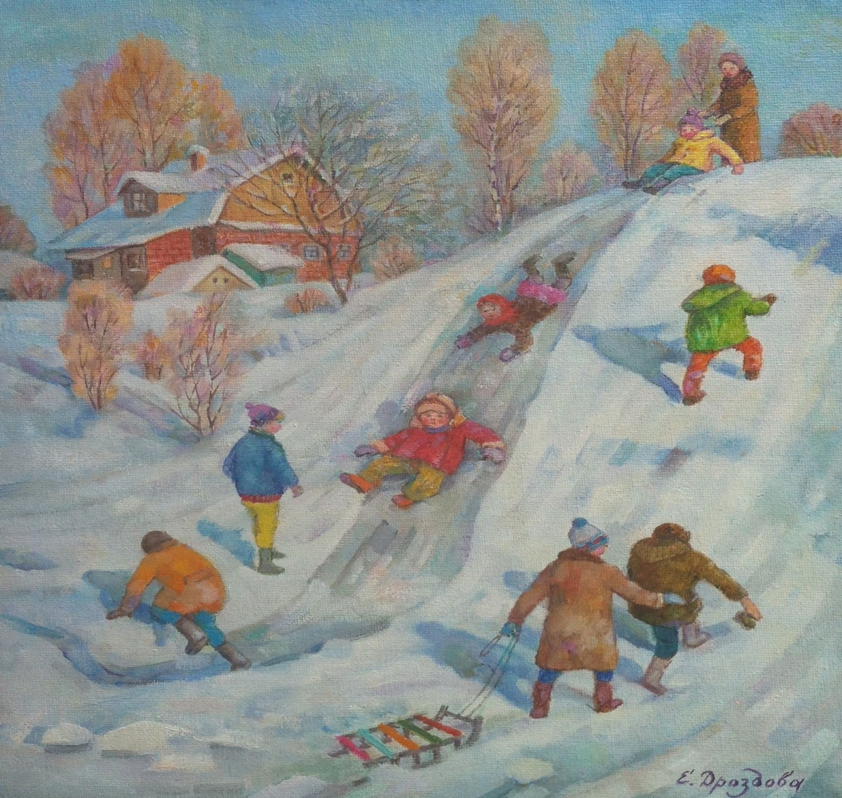
«Зимняя картина»
-Что изображено на картинке?
-Как можно назвать картину?
-Какое время года
запечатлено на картине?
-Какая погода?
-Что происходит на горке?
-Что делают другие ребята?
(составьте рассказ)

Slide 9
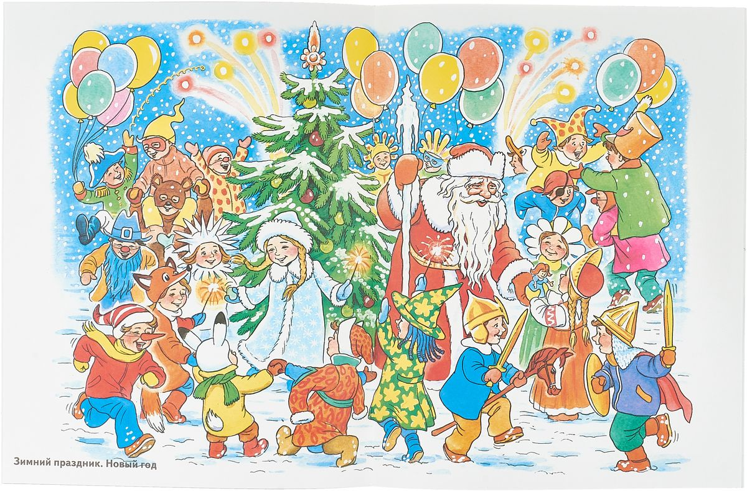
Рисование «Что мне больше всего понравилось на новогоднем празднике»

Slide 10
Ребята, давайте вспомним, где мы сегодня побывали?
Во что мы там играли?
О чем мы с вами беседовали?
Что вам больше всего запомнилось?

